Slide 1

Кировское областное государственное профессиональное образовательное бюджетное учреждение
«Слободской колледж педагогики и социальных отношений»
ПМ.04. Сопровождение и обслуживание программного обеспечения компьютерных систем
Выполнил: Исупов Дмитрий Андреевич
Группа 23П-2
Специальность 09.02.07
«Информационные системы и программирование»
Форма обучения: очная
Руководитель: Пентин Николай Сергеевич
2025-2026г

Slide 2
Цель и ключевые задачи
Цель: Формирование профессиональных компетенций в области установки, настройки, сопровождения и модификации программного обеспечения компьютерных систем.
Задачи:
Освоить работу с системой виртуализации Oracle VM VirtualBox
Развернуть и настроить гостевые операционные системы (Ubuntu, РЕД ОС, Ubuntu Server)
Установить и настроить прикладное и серверное ПО
Выполнить доработку и тестирование программного модуля
Освоить работу с системами контроля версий (Git)
Оформить техническую документацию по ГОСТ

Slide 3
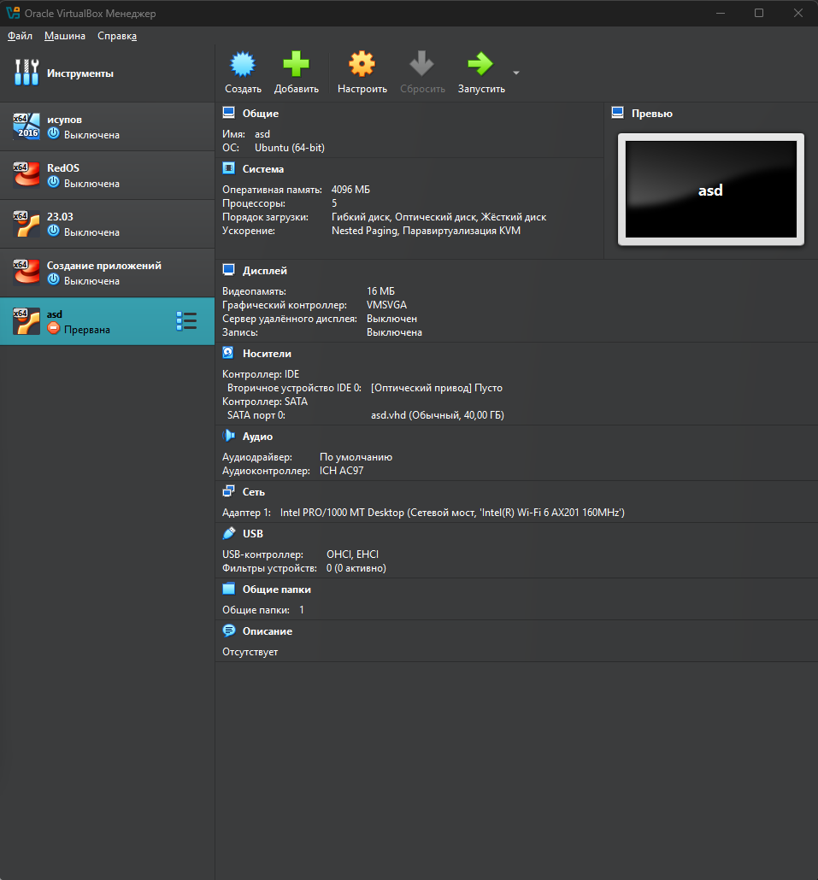
Средства виртуализации
Программа виртуализации: Oracle VirtualBox 7.0
Установленные операционные системы:
Ubuntu Desktop 22.04 LTS Язык: русский Пользователь: создан при установке Дополнения гостевой ОС (Guest Additions) установлены
РЕД ОС 7.3 Графическое окружение MATE Пользователь: создан при установке
Ubuntu Server 22.04 Установка без графического интерфейса Доступ по SSH Использовалась для развёртывания MongoDB, Docker и Piper TTS

Slide 4
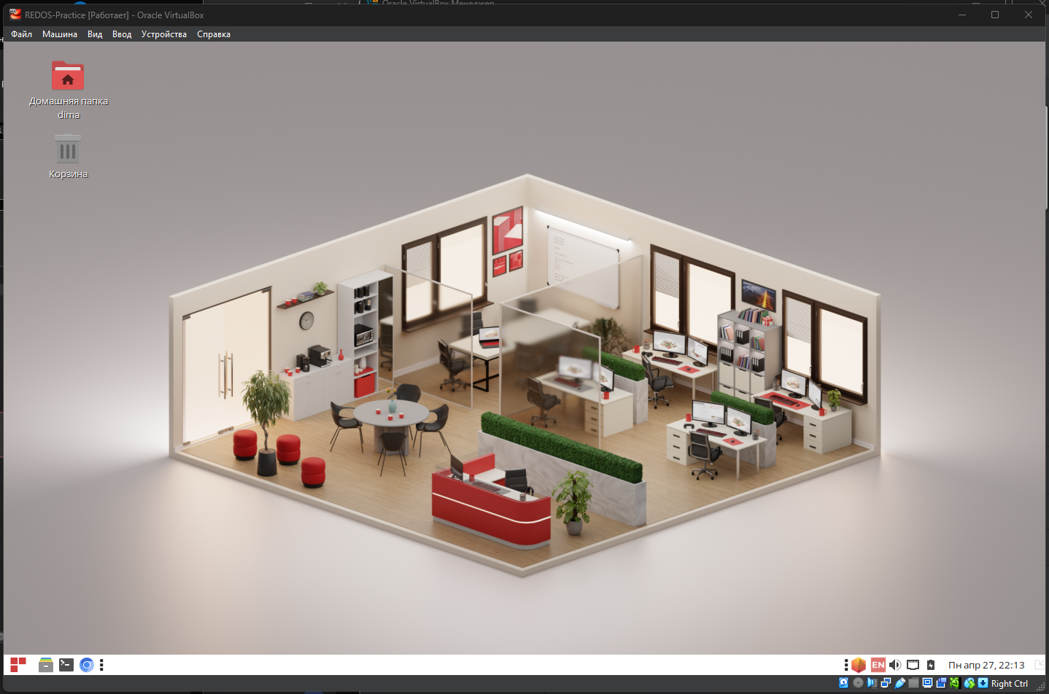
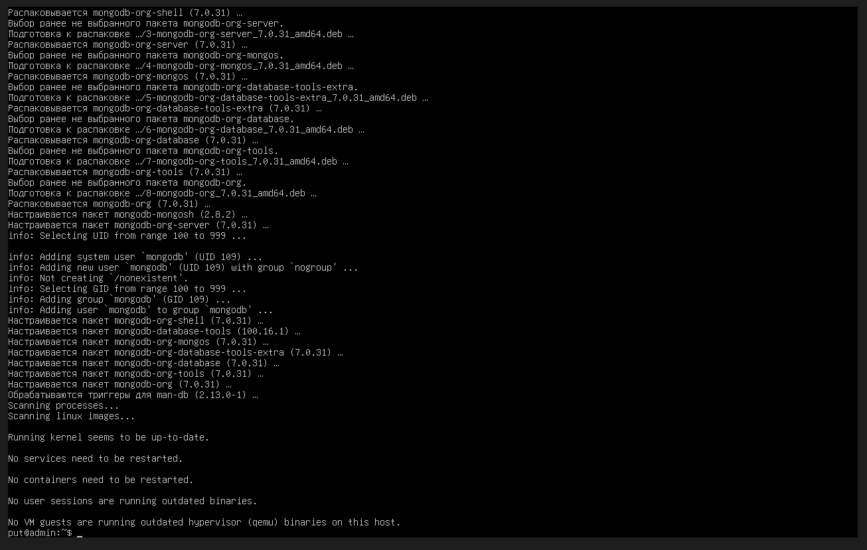
Установленные операционные системы
Ubuntu Desktop 22.04 LTS:
Параметры ВМ: 4 ГБ ОЗУ, 50 ГБ диск, сеть NAT
Установка: «Стереть диск и установить Ubuntu»
Guest Additions установлены (общий буфер обмена, динамическое разрешение)
РЕД ОС 7.3:
Графическая оболочка MATE
Классический интерфейс, низкое потребление ресурсов
Ubuntu Server 22.04:
Консольный интерфейс
Проблема с репозиторием решена переходом на mirror.yandex.ru

Slide 5
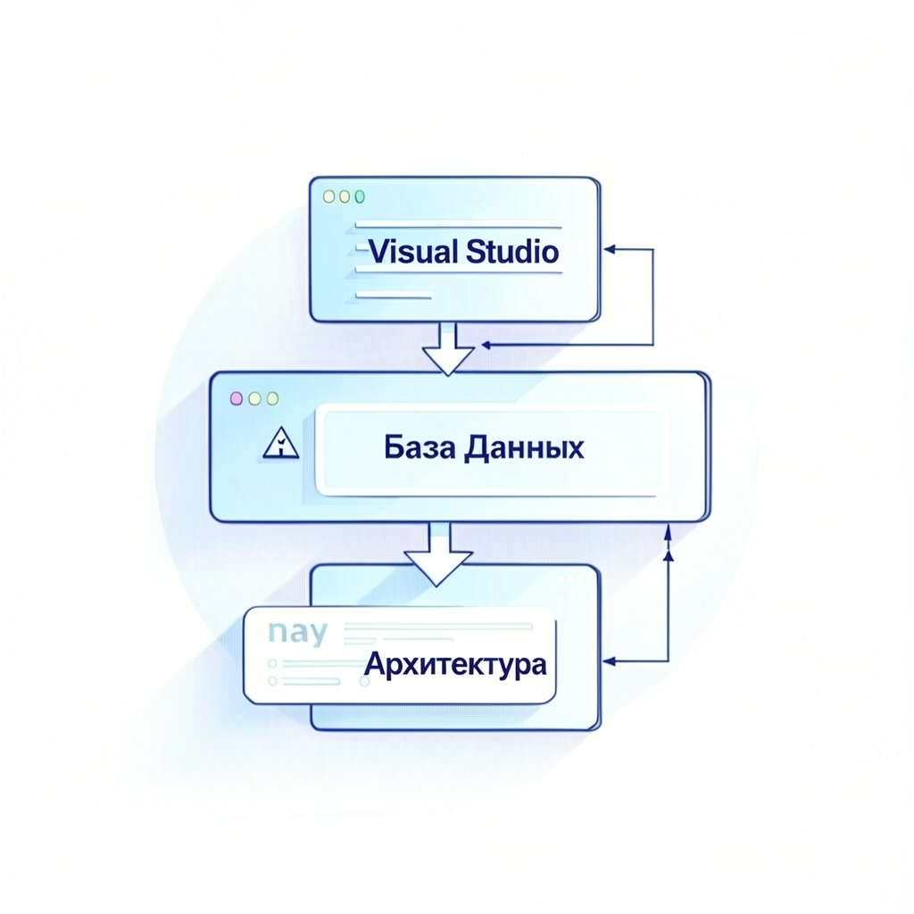
Установленное программное обеспечение
Базовое ПО:
7-Zip (архиватор)
Google Chrome (браузер)
LibreOffice (офисный пакет)
Foxit Reader (PDF-ридер)
Kaspersky Free (антивирус)
Среды разработки:
Visual Studio Code
1С:Предприятие 8 (комьюнити-лицензия)
Серверное ПО:
OpenMediaVault 8.0.7 (файловый сервер)
MongoDB 7.0 (СУБД)
Docker Engine (контейнеризация)
Open Server Panel (веб-сервер)

Slide 6
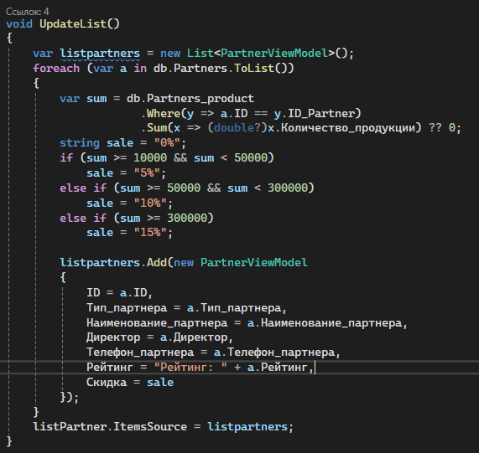
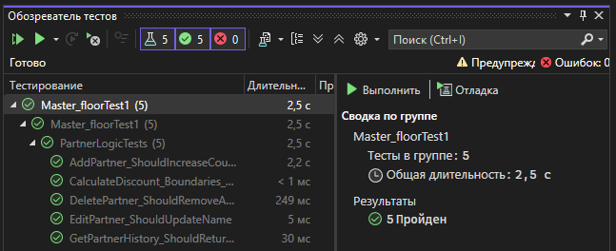
Доработка программного модуля
Реализованный функционал:
CRUD-операции (Create, Read, Update, Delete) для работы с партнёрами
Вывод списка историй покупок конкретного партнёра
Исправление логической ошибки в алгоритме расчёта скидки
Unit-тестирование (5 тестов):

Slide 7
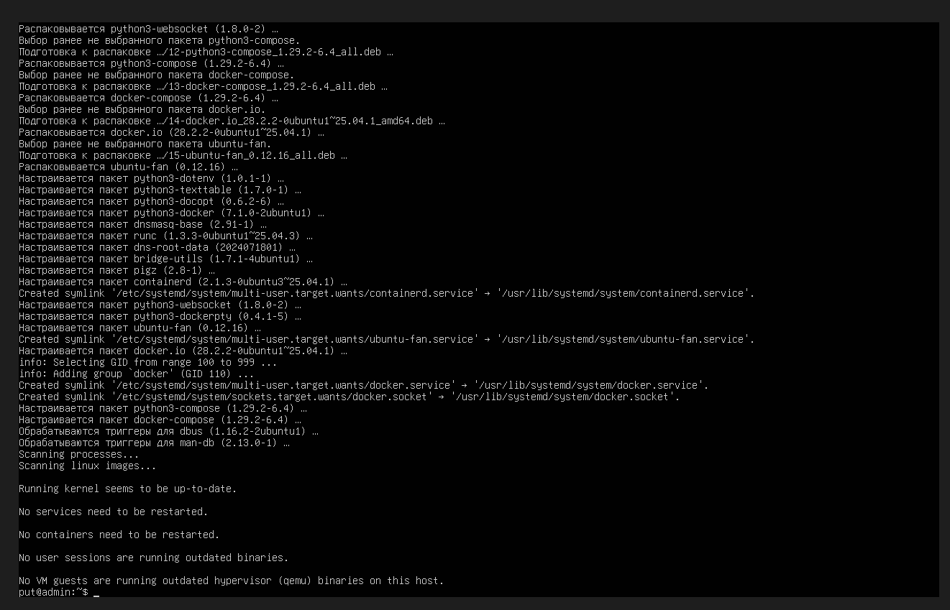
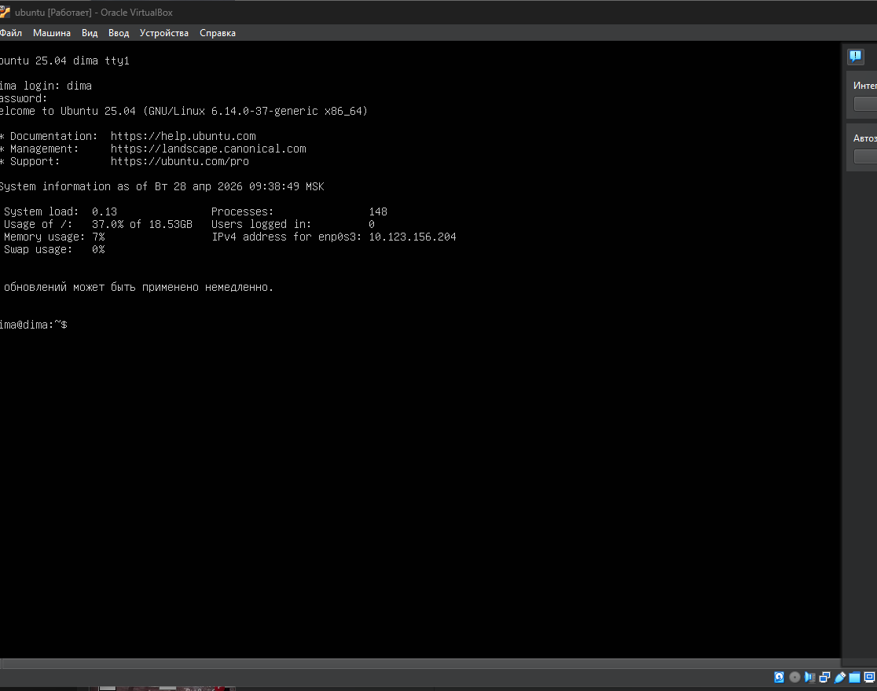
Развёртывание готовых решений
MongoDB:
Установка на Ubuntu Server (ручная, из архива)
Импорт тестовых данных (tp.json, pr.json)
Подключение через mongosh
Docker + API-сервис:
Установлен Docker и Docker Compose
Развёрнут сервис Piper TTS
Piper TTS + API:
Загружена голосовая модель (en_US-lessac-medium)
Два контейнера: piper + piper-http
API-сервер принимает текст → синтезирует речь

Slide 8
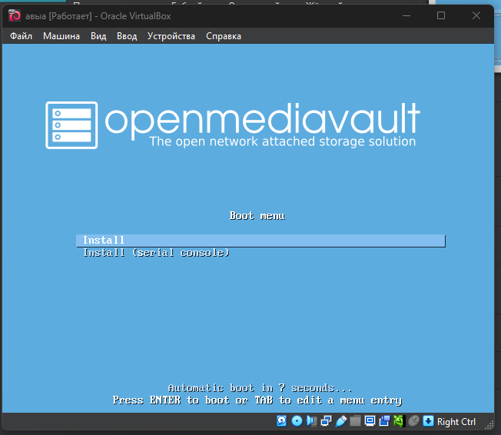
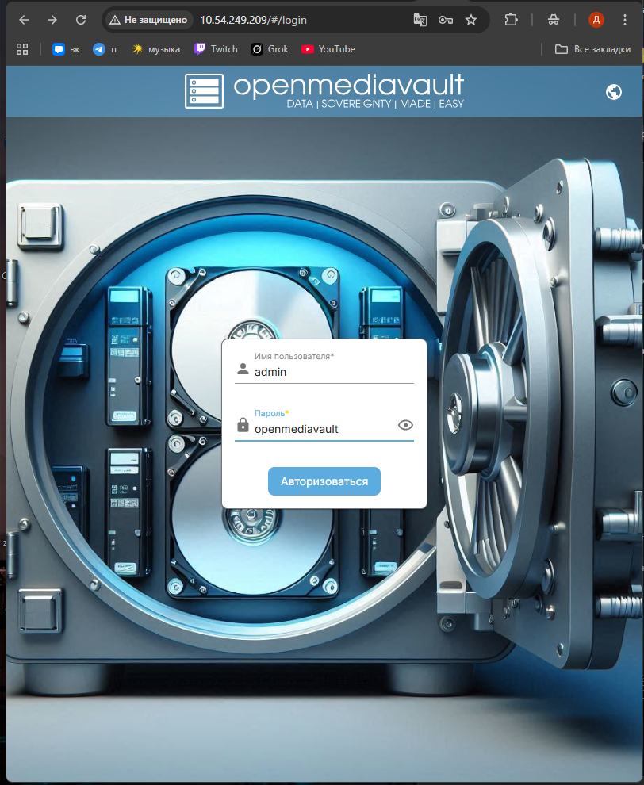
Файловый сервер OpenMediaVault
Установка и настройка:
Установка на отдельную ВМ (2 ГБ ОЗУ, 16 ГБ диск, Сетевой мост)
Настройка сетевых интерфейсов (DHCP)
Создание пользователей и групп (users_grp)
Создание общей папки Exchange
Настройка SMB/CIFS-ресурсов
Безопасность:
Настроен брандмауэр (порты 445, 21, 22)
Сгенерированы SSL и SSH сертификаты
Результат:
Загружены файлы разных форматов
Доступ к общей папке по сети

Slide 9
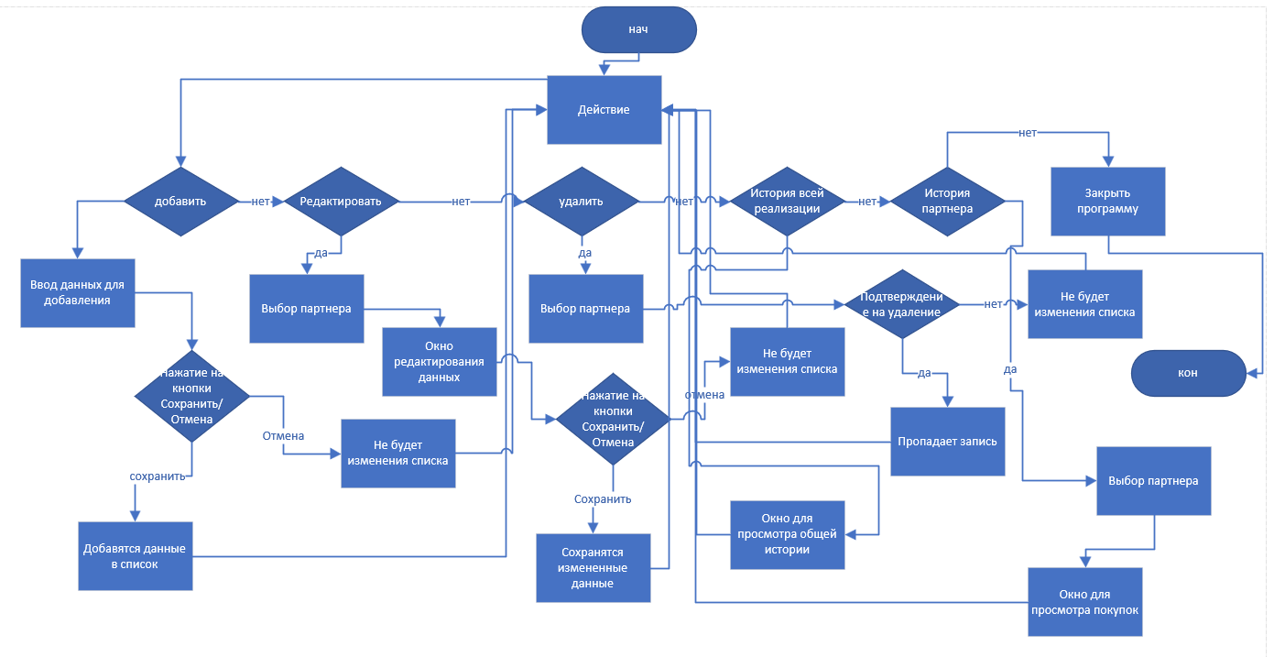
Блок-схема программного модуля
Описание алгоритма:
Загрузка списка партнёров из БД
Цикл по каждому партнёру
Расчёт суммы продаж через Partners_product
Определение скидки по диапазонам:
< 10 000 → 0%
10 000 – 49 999 → 5%
50 000 – 299 999 → 10%
≥ 300 000 → 15%
Формирование объекта Partner
Отображение в ListView

Slide 10
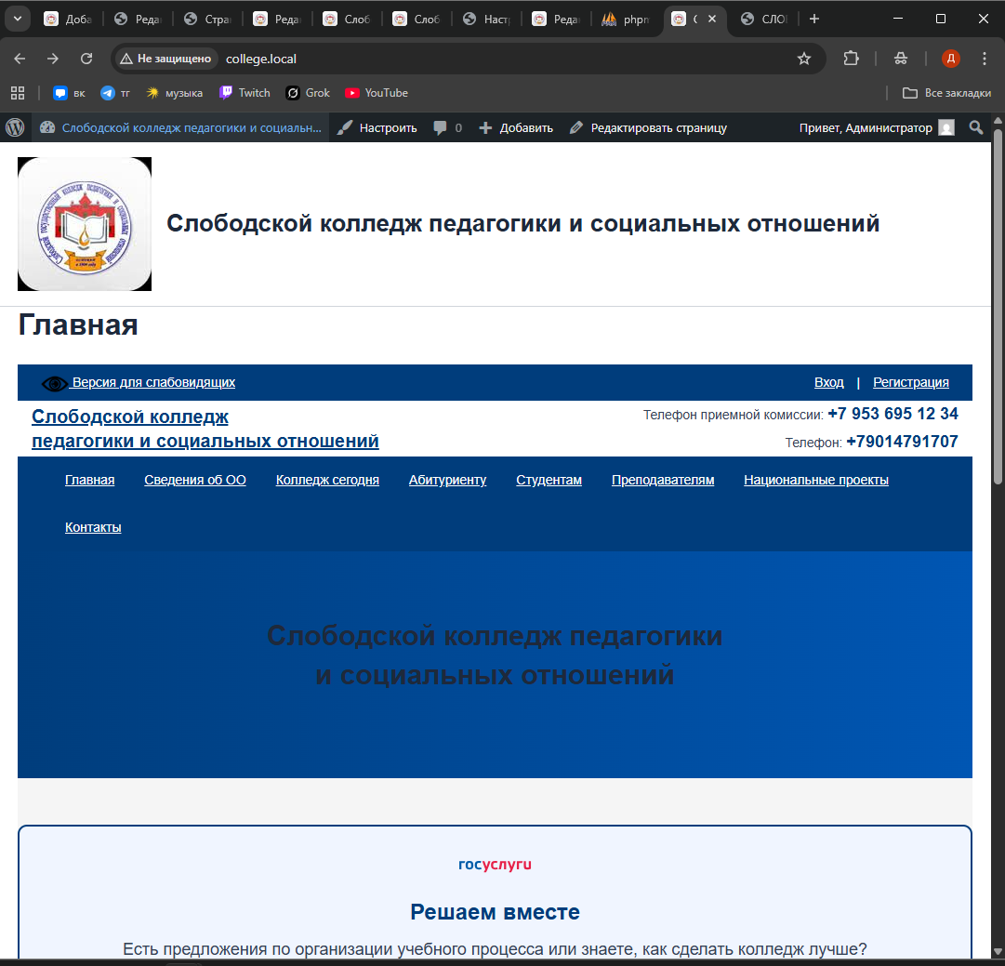
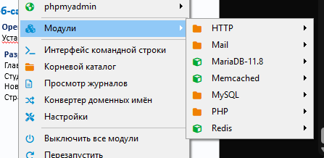
Веб-сайт на локальном сервере
Open Server Panel:
Установлены модули: Apache 2.4, MySQL 8.0, PHP 8.2
Разработан сайт колледжа:
Главное меню (Сведения об ОО, Абитуриенту, Студентам, Новости)
Новостная лента (последние новости на главной)
Страницы с контентом

Slide 11

Заключение
Ссылка на Git-репозиторий: https://github.com/qwinge1/Praktika2

